Slide 1
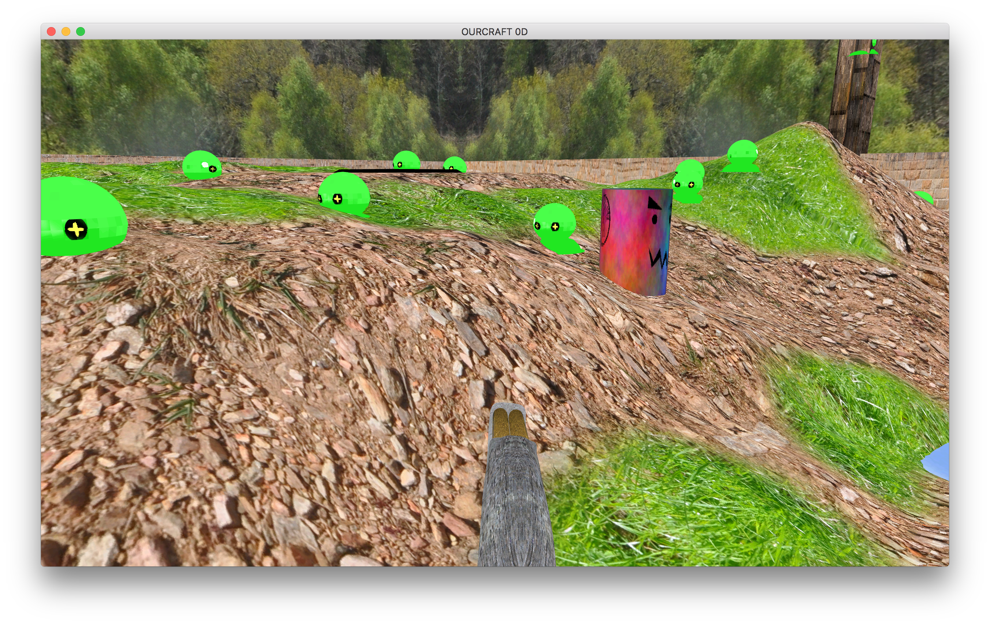
OURCRAFT 0D
104303040 張 元 104502039 莊秉叡 Group 35

Slide 2
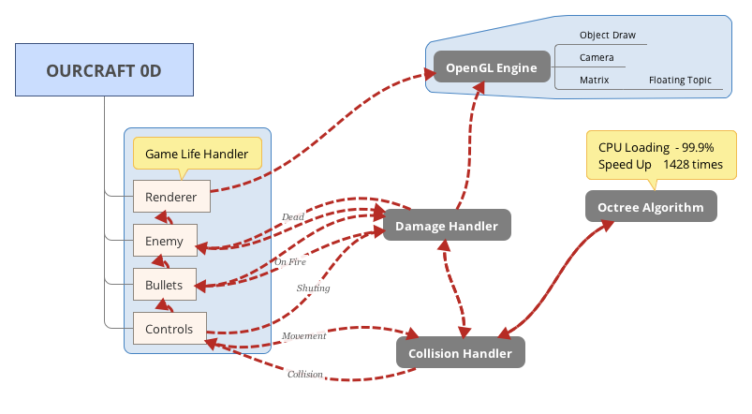

Slide 3
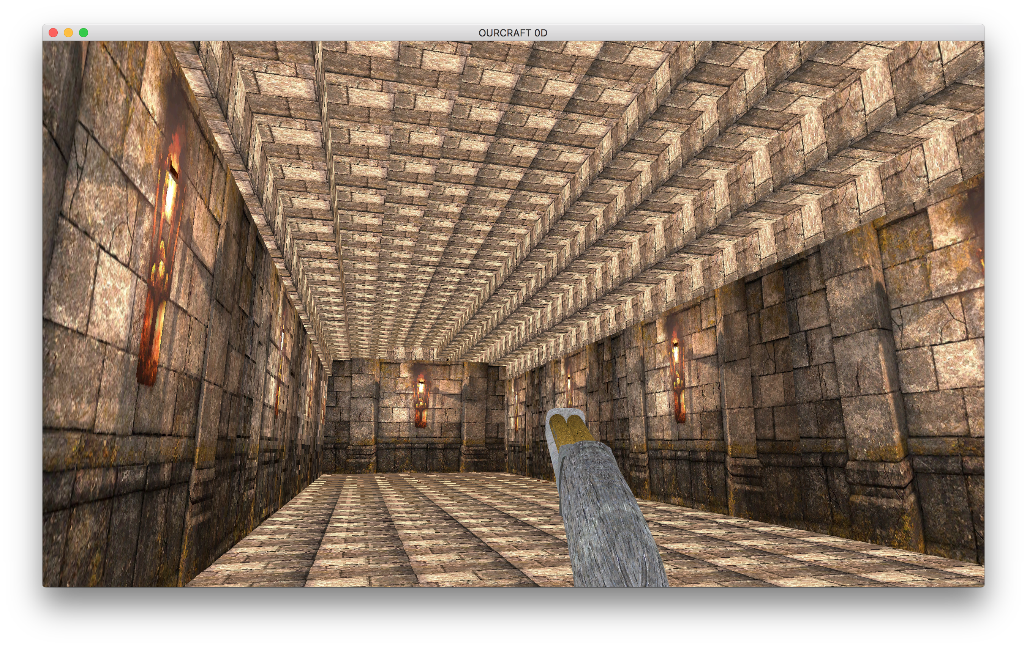
Distribution
Assembly 張 元
OpenGL 莊秉叡、張 元
Object Drawing 莊秉叡
Thanks for your attention.

